Slide 1
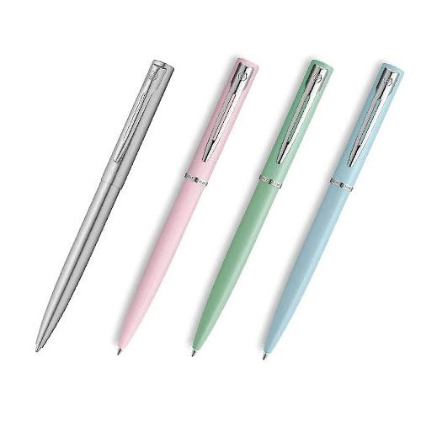
【提案書】
WATERMAN アリュール ボールペン
ウォーターマンブランドの中でもトレンドを意識したラッカー仕上げの「アリュール」シリーズのボールペン。すっきりとしたシンプルなデザインはどんなシーンにも合わせやすく魅力的です。
特徴
納期
納期スペース
仕様
サイズ : 長さ155mm/軸径10mmΦ
重量 : 22g(ステンレススチールCTのみ20g)
機能 : スライドノックタイプ 付属品 : 1964017(ブラックF)1本
包装 : WM エントリーライン ギフトBOX
備考 : 手提げ袋（W260×H195×D85mm）はオプション（別売り）です。ご希望の方は見積りご依頼の際、備考欄にその旨をご記入ください。
お見積
お見積りスペース

